Slide 1
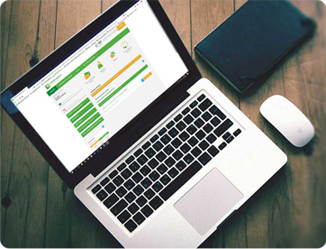
Учимся осуществлять платежи через расчетную систему ЕРИП
ПОВЫШЕНИЕ ФИНАНСОВОЙ ГРАМОТНОСТИ
ПРЕЗЕНТАЦИЯ
Гомельской областной организации
ОО «БелТИЗ»
Электронная почта: gomelobl@beltiz.by
web:gomel.beltiz.by
На примере
интернет-банкинга
ОАО "Беларусбанк".

Slide 2
ВИДЕОУРОК КАК РАБОТАЕТ ИНТЕРНЕТ-БАНКИНГ
на примере ОАО «Беларусбанк»
Онлайн-сервис «Интернет-банкинг» – это возможность быстро и легко:
-Совершать любые платежи
-Мгновенно переводить деньги
-Оформлять онлайн
-Приумножать и сохранять
-Экономить свое время и деньги
-Подключать / отключать услуги
- Контролировать свои финансы
-Получать информацию

Slide 3
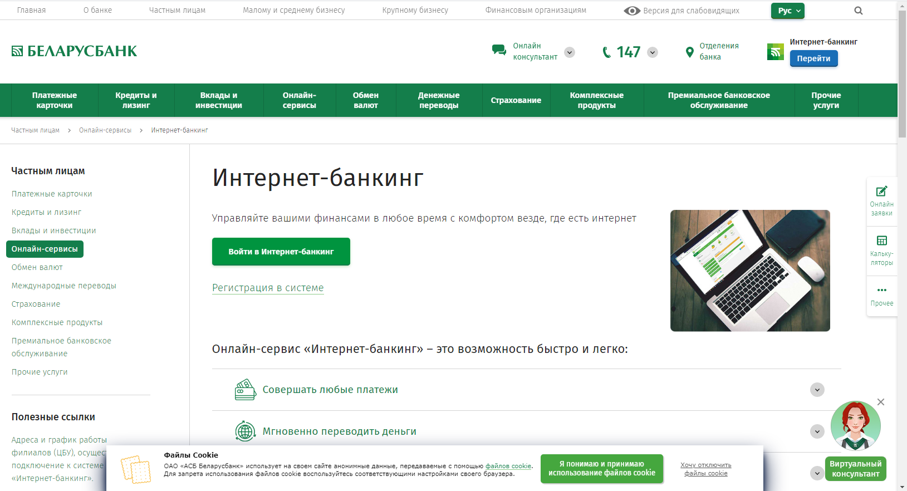
ШАГ №1
Версия
для слабовидящих
Войти
в Интернет-банкинг

Slide 4
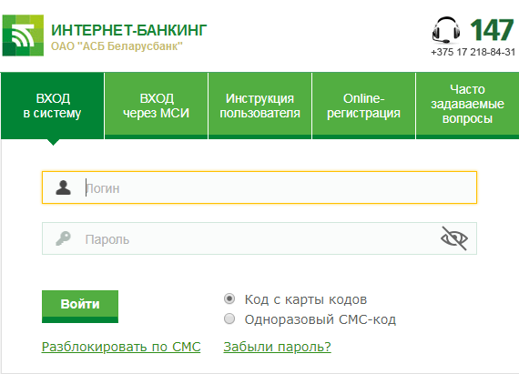
Шаг №2
Ваш интернет-банкинг.
Система «Расчет» (ЕРИП) - оплата вступительного и членских взносов
ОО «БелТИЗ»
Введите
логин
и пароль

Slide 5
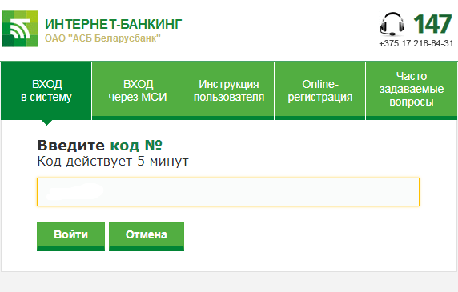
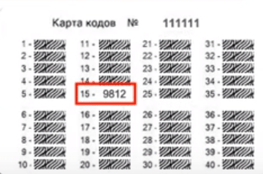
Шаг № 3
Введите код с карты

Slide 6
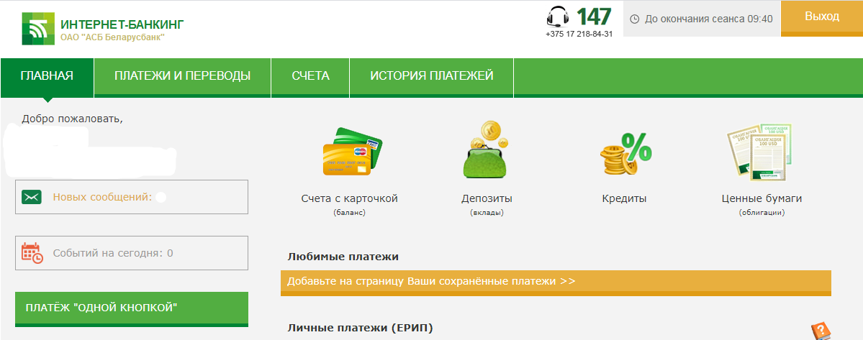
Шаг № 4
Вход в систему
Платежи и переводы

Slide 7
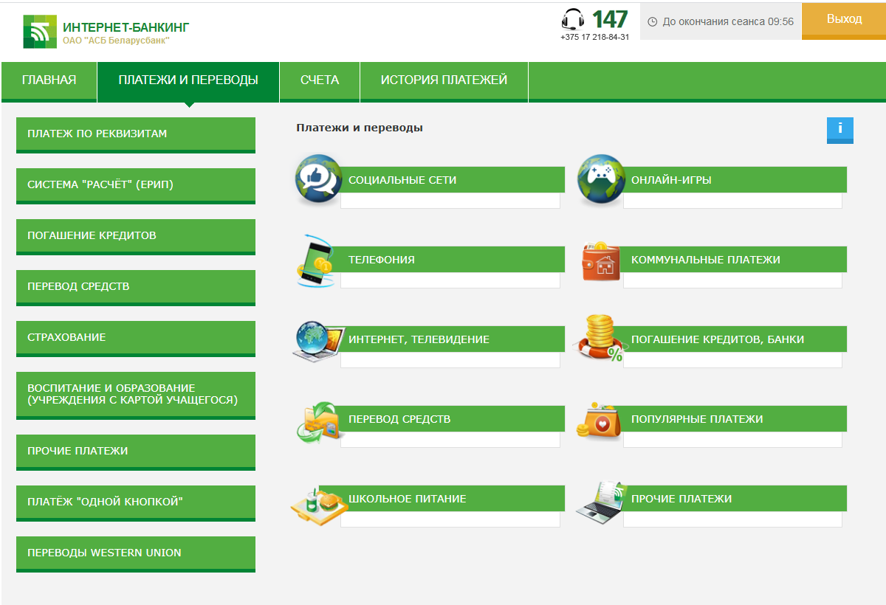
Шаг №5
Вход в систему «РАСЧЁТ» (ЕРИП)

Slide 8
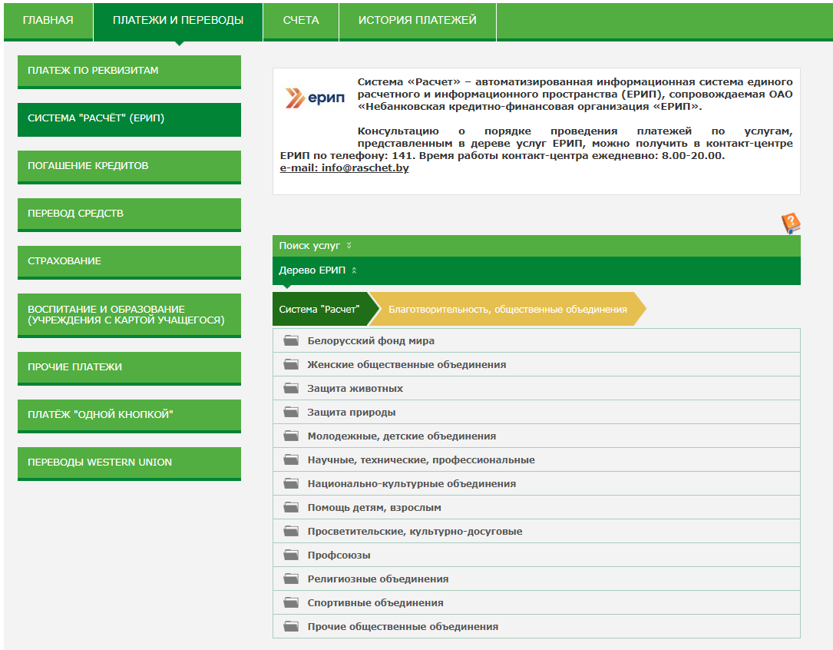
Шаг №6
Находим папку «Прочие общественные
объединения»

Slide 9
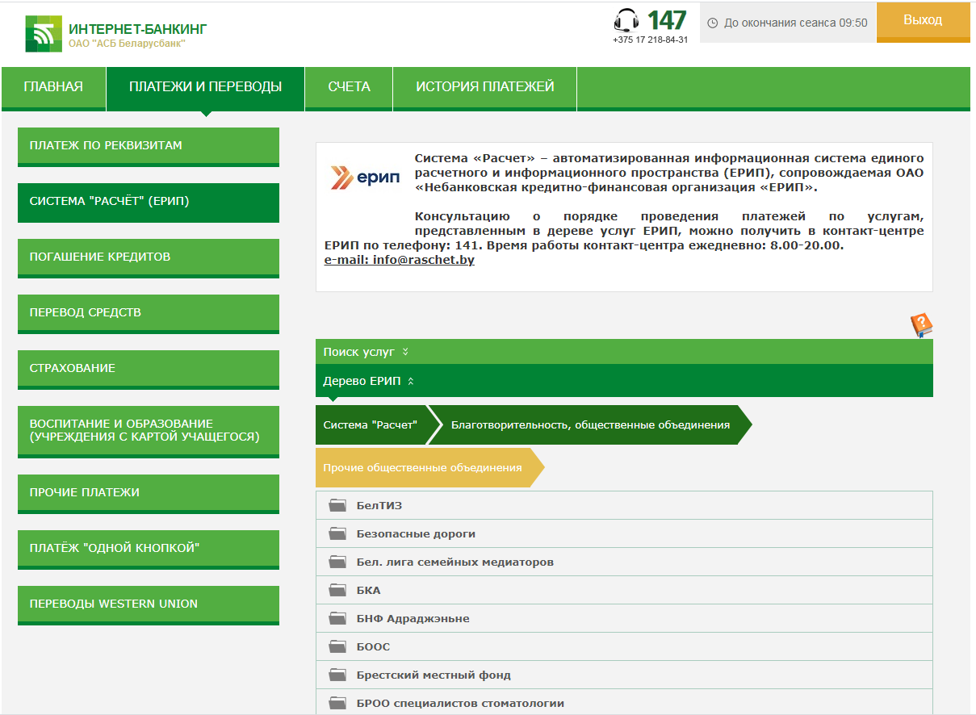
Шаг №7
Находим папку
БелТИЗ

Slide 10
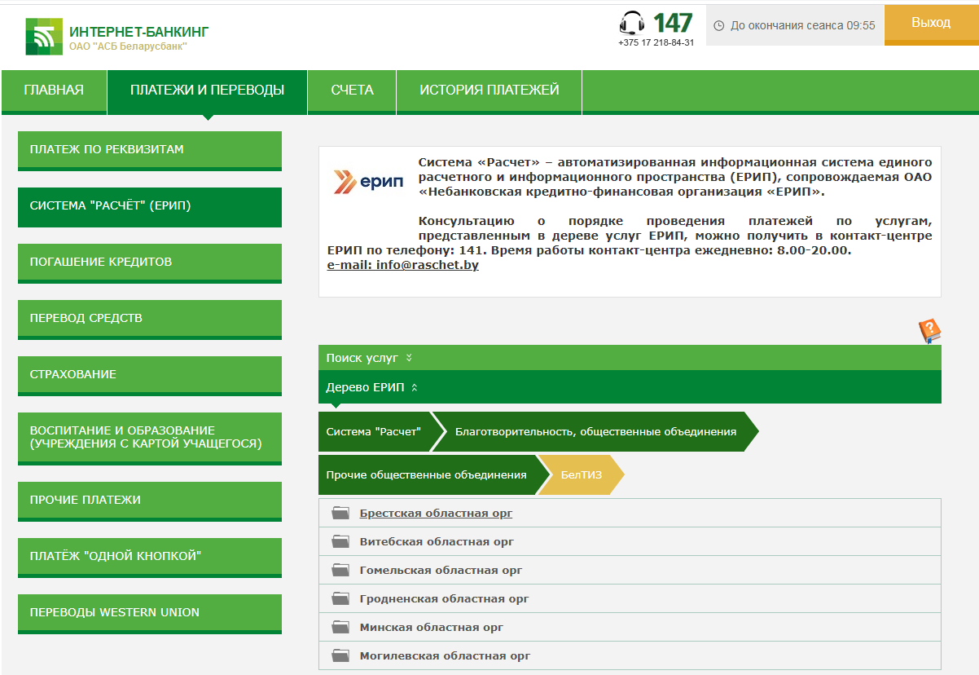
Шаг №8
Находим паку
Гомельская областная
организация

Slide 11
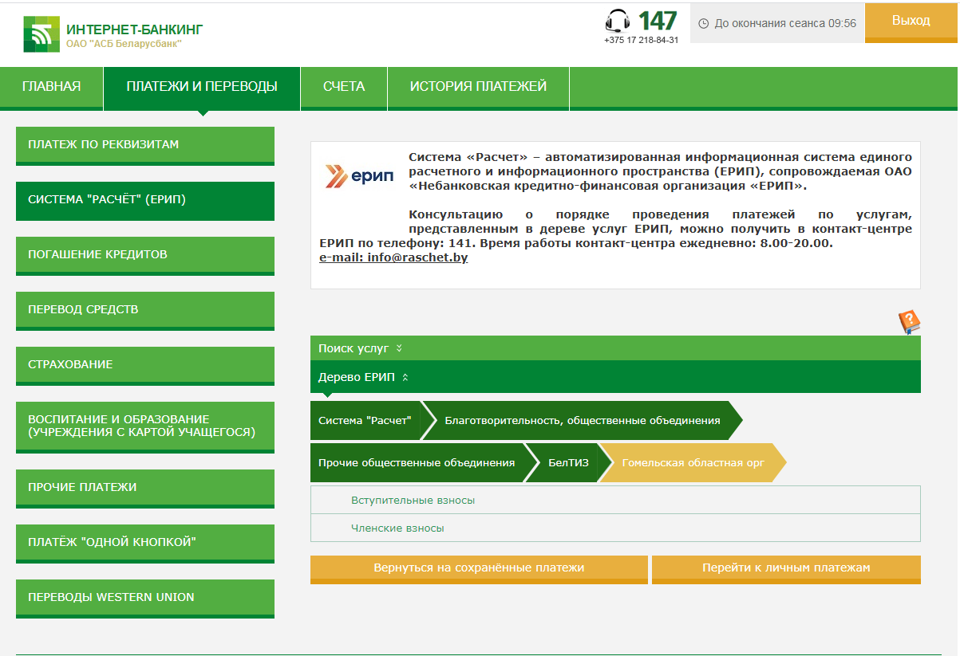
Шаг №9
Выбираем уплату:
-вступительные взносы
-членские взносы

Slide 12
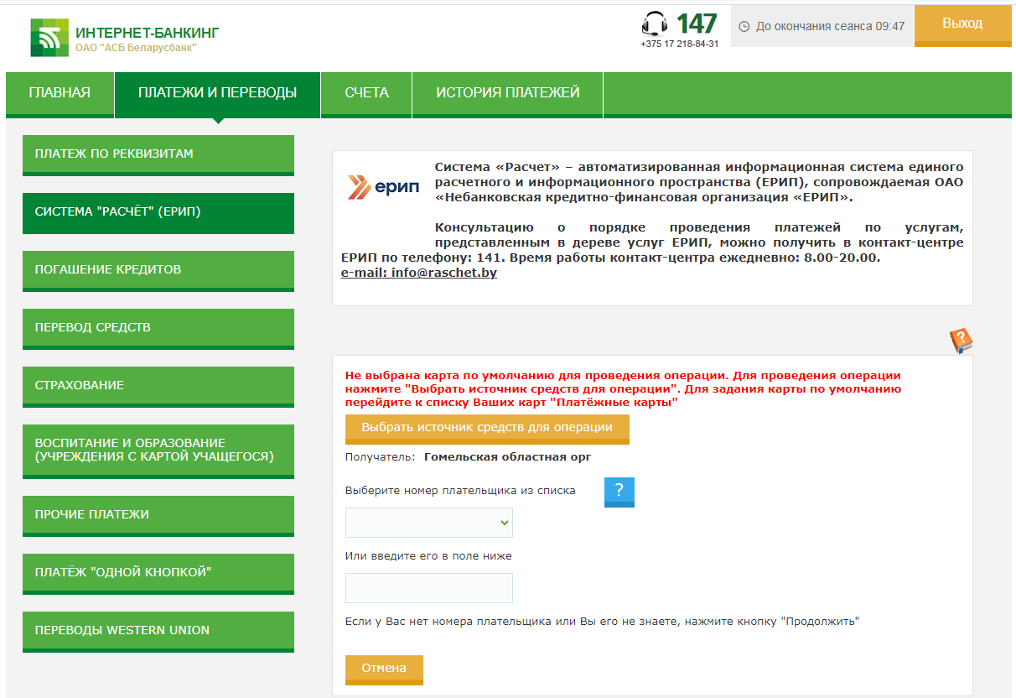
Шаг №10
Выбираем источник средств
для операции

Slide 13
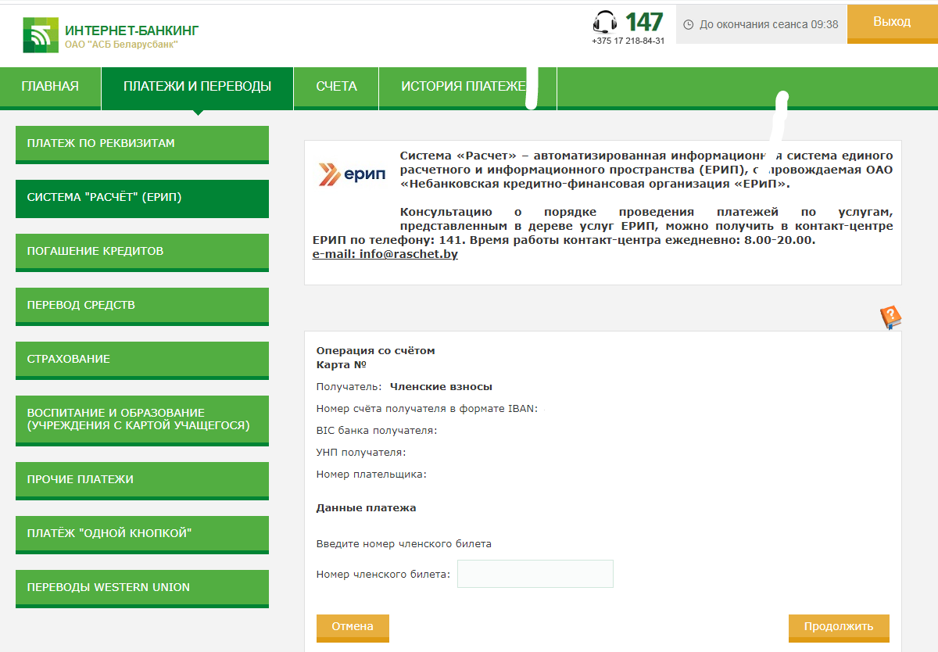
Шаг №11
Введите номер членского
билета

Slide 14
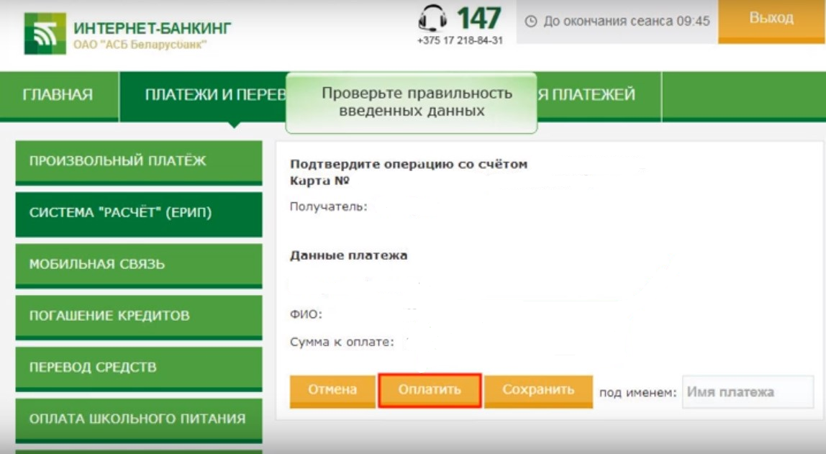
Шаг №12
Проверяйте правильность
введённых данных
Вводим Ф.И.О.
Сумма к оплате
Оплатить

Slide 15
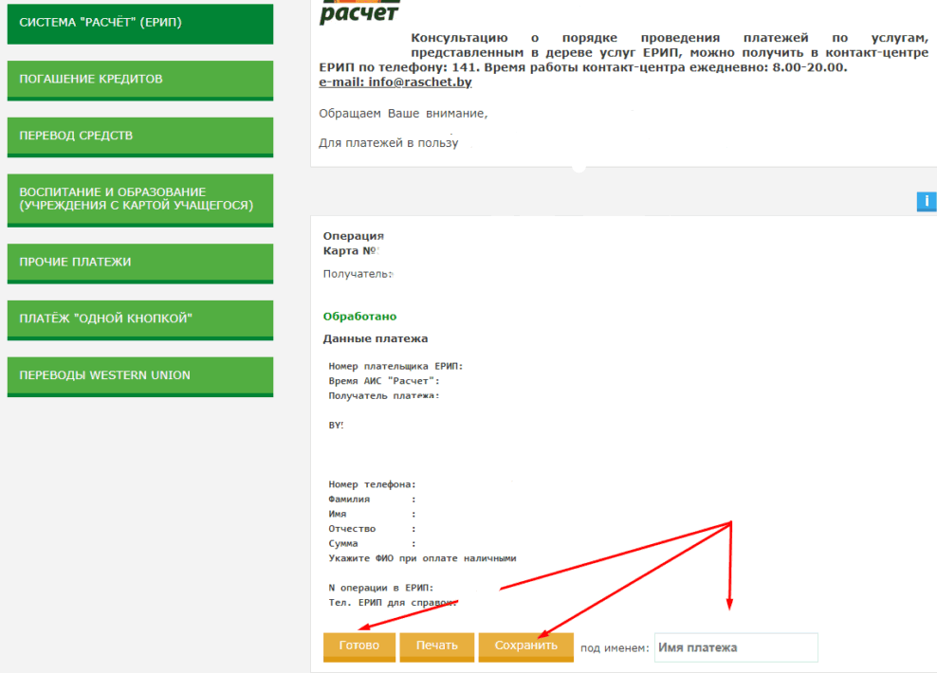
Шаг №13
Операция по карте завершена.
Готово.
Сохраняем.
Под именем-можете указать Имя плательщика для сохранеия платежа в Вашей системе.
Печать-можете указать свою электронную почту,куда вам придет
«Чек по оплате по карте».

Slide 16
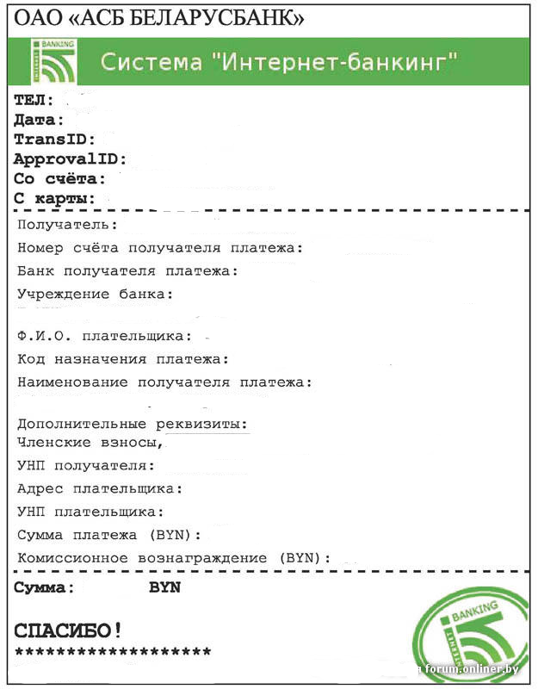
Шаг № 14
Примерный чек
«Интернет-банкинг»,
который приходит на
электронную почту
плательщика

Slide 17
СПАСИБО ЗА ВНИМАНИЕ
Электронная почта: gomelobl@beltiz.by
web:gomel.beltiz.by
Юридический адрес:
ул.Советская,198
г.Гомель,246007
Республика Беларусь

